Slide 1
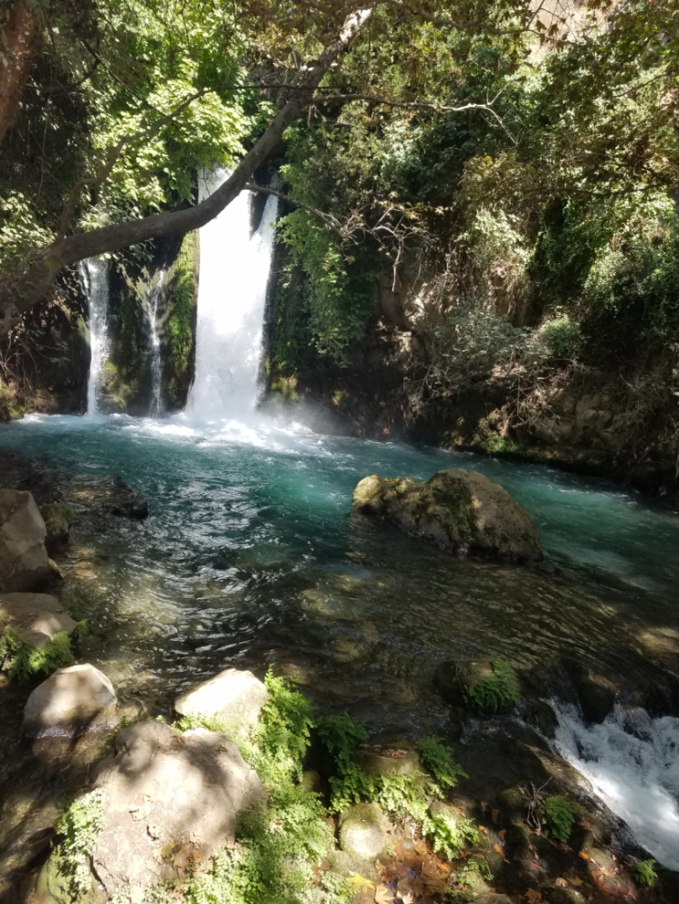
Première Épître de Jean Chapitre 3
Nouveau Testament
Interlinéaire Grec – Français
Écoutez et apprenez le grec du Nouveau Testament
מְקוֹר מַיִם חַיִּים
ἡ πηγή ὕδατος ζωῆς
The Spring of Living Water
생명수 샘 生命水的泉源
La Fuente de Agua Viva
La Source d'Eau Vive
Die Quelle Lebendigen Wassers
Fonte de Água Viva
‎ يَنْبُوعَ الْمِيَاهِ الْحَيَّةِ،
Préparé et récité par Ezra Kim, Ph.D.

Slide 2
1 Jean 3:1-2
1 Ἴδετε ποταπὴν ἀγάπην δέδωκεν ἡμῖν ὁ πατήρ,
voyez quel amour il a donné nous le Père
ἵνα τέκνα θεοῦ κληθῶμεν, καὶ ἐσμέν. διὰ τοῦτο
pour que enfants de Dieu nous soyons appelés et nous sommes à cause de cela
ὁ κόσμος οὐ γινώσκει ἡμᾶς, ὅτι οὐκ ἔγνω αὐτόν. 2 ἀγαπητοὶ νῦν
le monde ne pas connaît nous pourquoi ne pas il a connu le bien-aimés maintenant
τέκνα θεοῦ ἐσμεν, καὶ οὔπω ἐφανερώθη τί ἐσόμεθα. οἴδαμεν ὅτι ἐὰν
enfants de Dieu nous sommes et pas encore a été manifesté ce que nous serons nous savons que si
φανερωθῇ, ὅμοιοι αὐτῷ ἐσόμεθα, ὅτι ὀψόμεθα αὐτόν, καθώς ἐστιν.
il paraîtra semblables à lui nous serons parce que nous verrons le tel qu'il est
^{NEG} 3:1 Voyez quel amour le Père nous a témoigné, pour que nous soyons appelés enfants de Dieu ! Et nous le sommes. Si le monde ne nous connaît pas, c'est 'il qu'il ne l 'a pas connu. 2 Bien-aimés, nous sommes maintenant enfants de Dieu, et ce que nous serons n'a pas encore été manifesté; mais nous savons que, lorsqu 'il paraîtra, nous serons semblables à lui, parce que nous le verrons tel qu'il est. / ^{BFC} 3:1 Voyez à quel point le Père nous a aimés! Son amour est tel que nous sommes appelés enfants de Dieu, et c'est ce que nous sommes réellement. Voici pourquoi le monde ne nous connaît pas: il n'a pas connu Dieu. 3:2 Mes chers amis, nous sommes maintenant enfants de Dieu, mais ce que nous deviendrons n'est pas encore clairement révélé. Cependant, nous savons ceci: quand le Christ paraîtra, nous deviendrons semblables à lui, parce que nous le verrons tel qu'il est.

Slide 3
1 Jean 3:3-4
3 καὶ πᾶς ὁ ἔχων τὴν ἐλπίδα ταύτην ἐπ᾽ αὐτῷ
et quiconque a l'espérance cette en lui
ἁγνίζει ἑαυτόν, καθὼς ἐκεῖνος ἁγνός ἐστιν.
purifie se comme lui-même pur est
4 Πᾶς ὁ ποιῶν τὴν ἁμαρτίαν καὶ τὴν ἀνομίαν ποιεῖ,
quiconque pratique le péché et l'iniquité il fait
καὶ ἡ ἁμαρτία ἐστὶν ἡ ἀνομία.
et le péché est l'iniquité
^{NEG} 3:3 Quiconque a cette espérance en lui se purifie, comme lui-même est pur. 4 Quiconque pratique le péché transgresse la loi, et le péché est la transgression de la loi.
^{BFC} 3:3 Quiconque met une telle espérance en lui se rend pur, comme Jésus-Christ lui-même est pur. 4 Quiconque pèche s'oppose à la loi de Dieu, car le péché est la révolte contre cette loi.

Slide 4
1 Jean 3:5-6
5 καὶ οἴδατε ὅτι ἐκεῖνος ἐφανερώθη,
et vous savez que il est apparu
ἵνα τὰς ἁμαρτίας ἄρῃ, καὶ ἁμαρτία ἐν αὐτῷ οὐκ ἔστιν.
pour les péchés ôter et de péché en lui il n'y a pas
6 πᾶς ὁ ἐν αὐτῷ μένων οὐχ ἁμαρτάνει· πᾶς ὁ ἁμαρτάνων
quiconque en lui demeure ne pas pratique le péché quiconque pratique le péché
οὐχ ἑώρακεν αὐτὸν οὐδὲ ἔγνωκεν αὐτόν.
ne pas il a vu lui et ne pas il a connu lui
^{NEG} 3:5 Or, vous le savez, Jésus a paru pour ôter les péchés, et il n'y a point en lui de péché. 6 Quiconque demeure en lui ne pratique pas le péché; quiconque pratique le péché ne l 'a pas vu, et ne l 'a pas connu.
^{BFC} 3:5 Vous le savez, Jésus-Christ est apparu pour enlever les péchés et il n'y a pas de péché en lui.
6 Ainsi, quiconque demeure uni à lui cesse de pécher; mais celui qui continue à pécher prouve par là qu'il ne l'a pas vu et ne l'a pas connu.

Slide 5
1 Jean 3:7-8
7 Παιδία, μηδεὶς πλανάτω ὑμᾶς· ὁ ποιῶν τὴν
petits enfants personne ne que séduise vous celui qui pratique la
δικαιοσύνην δίκαιός ἐστιν, καθὼς ἐκεῖνος δίκαιός ἐστιν·
justice juste est comme lui-même juste est
8 ὁ ποιῶν τὴν ἁμαρτίαν ἐκ τοῦ διαβόλου ἐστίν,
celui qui pratique le péché du diable est
ὅτι ἀπ᾽ ἀρχῆς ὁ διάβολος ἁμαρτάνει. εἰς τοῦτο ἐφανερώθη
car dès commencement le diable pèche pour ça est apparu
ὁ υἱὸς τοῦ θεοῦ, ἵνα λύσῃ τὰ ἔργα τοῦ διαβόλου.
le Fils de Dieu afin de détruire les oeuvres du diable
^{NEG} 3:7 Petits enfants, que personne ne vous séduise. Celui qui pratique la justice est juste, comme lui-même est juste.
8 Celui qui pratique le péché est du diable, car le diable pèche dès le commencement. Le Fils de Dieu a paru afin de détruire les oeuvres du diable. / ^{BFC} 3:7 Mes enfants, ne vous laissez égarer par personne! Celui qui fait ce qui est juste est lui-même juste, comme Jésus-Christ est juste. 8 Celui qui continue à pécher appartient au diable, car le diable a péché dès le commencement. Le Fils de Dieu est apparu précisément pour détruire les oeuvres du diable.

Slide 6
1 Jean 3:9
9 Πᾶς ὁ γεγεννημένος ἐκ τοῦ θεοῦ ἁμαρτίαν οὐ ποιεῖ,
quiconque est né de le Dieu péché ne pas pratique
ὅτι σπέρμα αὐτοῦ ἐν αὐτῷ μένει,
parce que semence sa en lui demeure
καὶ οὐ δύναται ἁμαρτάνειν, ὅτι ἐκ τοῦ θεοῦ γεγέννηται.
et ne pas il peut pécher parce que de le Dieu il est né
^{NEG} 3:9 Quiconque est né de Dieu ne pratique pas le péché, parce que la semence de Dieu demeure en lui; et il ne peut pécher, parce qu'il est né de Dieu.
^{BFC} 3:9 Quiconque est devenu enfant de Dieu cesse de pécher, car la puissance de vie de Dieu agit en lui; puisque Dieu est son Père, il ne peut pas continuer à pécher.

Slide 7
1 Jean 3:10-11
10 ἐν τούτῳ φανερά ἐστιν τὰ τέκνα τοῦ θεοῦ καὶ
par là que se font reconnaître les enfants de le Dieu et
τὰ τέκνα τοῦ διαβόλου· πᾶς ὁ μὴ ποιῶν δικαιοσύνην
les enfants du diable quiconque ne pas pratique justice
οὐκ ἔστιν ἐκ τοῦ θεοῦ καὶ ὁ μὴ ἀγαπῶν τὸν ἀδελφὸν αὐτοῦ.
ne pas est de le Dieu et celui qui ne pas aime le frère son
11 Ὅτι αὕτη ἐστὶν ἡ ἀγγελία ἣν ἠκούσατε ἀπ᾽ ἀρχῆς,
car ce est le message que vous avez entendu dès commencement
ἵνα ἀγαπῶμεν ἀλλήλους,
que nous devons aimer les uns les autres
^{NEG} 3:10 C'est par là que se font reconnaître les enfants de Dieu et les enfants du diable. Quiconque ne pratique pas la justice n'est pas de Dieu, ni celui qui n'aime pas son frère. 11 Car ce qui vous a été annoncé et ce que vous avez entendu dès le commencement, c'est que nous devons nous aimer les uns les autres, / ^{BFC} 3:10 Voici ce qui distingue clairement les enfants de Dieu des enfants du diable: quiconque ne fait pas ce qui est juste, ou n'aime pas son frère, n'appartient pas à Dieu. 11 En effet, voici le message que vous avez entendu dès le commencement: aimons-nous les uns les autres.

Slide 8
1 Jean 3:12-13
12 οὐ καθὼς Κάϊν ἐκ τοῦ πονηροῦ ἦν καὶ ἔσφαξεν
ne pas comme Caïn du malin était et il tua
τὸν ἀδελφὸν αὐτοῦ· καὶ χάριν τίνος ἔσφαξεν αὐτόν;
le frère son et pourquoi le tua -t-il?
ὅτι τὰ ἔργα αὐτοῦ πονηρὰ ἦν, τὰ δὲ τοῦ ἀδελφοῦ αὐτοῦ δίκαια.
parce que les actions ses mauvaises étaient celles et de frère son justes
13 Καὶ μὴ θαυμάζετε, ἀδελφοί, εἰ μισεῖ ὑμᾶς ὁ κόσμος.
et ne pas vous étonnez frères si hait vous le monde
^{NEG} 3:12 et ne pas ressembler à Caïn, qui était du malin, et qui tua son frère. Et pourquoi le tua -t-il? Parce que ses oeuvres étaient mauvaises, et que celles de son frère étaient justes. 13 Ne vous étonnez pas, frères, si le monde vous hait. / ^{BFC} 3:12 Ne soyons pas comme Caïn: il appartenait au Mauvais et tua son frère. Et pourquoi le tua-t-il? Parce que les actions de Caïn étaient mauvaises, tandis que celles de son frère étaient justes. 13 Ne vous étonnez pas, frères, si les gens de ce monde vous haïssent.

Slide 9
1 Jean 3:14-15
14 ἡμεῖς οἴδαμεν ὅτι μεταβεβήκαμεν ἐκ τοῦ θανάτου εἰς τὴν ζωήν,
nous savons que nous sommes passés de la mort à la vie
ὅτι ἀγαπῶμεν τοὺς ἀδελφούς· ὁ μὴ ἀγαπῶν μένει ἐν τῷ θανάτῳ.
parce que nous aimons les frères celui ne pas qui aime demeure dans la mort
15 πᾶς ὁ μισῶν τὸν ἀδελφὸν αὐτοῦ ἀνθρωποκτόνος ἐστίν, καὶ οἴδατε
quiconque hait le frère son meurtrier est et vous savez
ὅτι πᾶς ἀνθρωποκτόνος οὐκ ἔχει ζωὴν αἰώνιον ἐν αὐτῷ μένουσαν.
que aucun meurtrier n'a vie éternelle en lui demeurant
^{NEG} 3:14 Nous savons que nous sommes passés de la mort à la vie, parce que nous aimons les frères. Celui qui n'aime pas demeure dans la mort. 15 Quiconque hait son frère est un meurtrier, et vous savez qu 'aucun meurtrier n'a la vie éternelle demeurant en lui. / ^{BFC} 3:14 Nous savons que nous sommes passés de la mort à la vie; nous le savons parce que nous aimons nos frères. Celui qui n'aime pas est encore sous le pouvoir de la mort. 15 Quiconque a de la haine pour son frère est un meurtrier. Or vous savez qu'aucun meurtrier n'a de place en lui pour la vie éternelle.

Slide 10
1 Jean 3:16
16 ἐν τούτῳ ἐγνώκαμεν τὴν ἀγάπην, ὅτι ἐκεῖνος
en ce nous avons connu l'amour que il
ὑπὲρ ἡμῶν τὴν ψυχὴν αὐτοῦ ἔθηκεν, καὶ ἡμεῖς
pour nous la vie physique sa il a donné aussi nous
ὀφείλομεν ὑπὲρ τῶν ἀδελφῶν τὰς ψυχὰς θεῖναι.
nous devons pour les frères la vie physique donner
^{NEG} 3:16 Nous avons connu l'amour, en ce qu'il a donné sa vie pour nous; nous aussi, nous devons donner notre vie pour les frères. / ^{BFC} 3:16 Voici comment nous savons ce qu'est l'amour: Jésus-Christ a donné sa vie pour nous. Donc, nous aussi, nous devons être prêts à donner notre vie pour nos frères.

Slide 11
1 Jean 3:17-18
17 ὃς δ᾽ ἂν ἔχῃ τὸν βίον τοῦ κόσμου καὶ θεωρῇ
si quelqu'un possède les biens du monde et voyant
τὸν ἀδελφὸν αὐτοῦ χρείαν ἔχοντα καὶ κλείσῃ
le frère son besoin ayant et il ferme
τὰ σπλάγχνα αὐτοῦ ἀπ᾽ αὐτοῦ, πῶς ἡ ἀγάπη τοῦ θεοῦ
les entrailles ses de lui comment l'amour de le Dieu
μένει ἐν αὐτῷ; 18 Τεκνία, μὴ ἀγαπῶμεν λόγῳ
demeure en lui? petits enfants ne pas aimons en paroles
μηδὲ τῇ γλώσσῃ, ἀλλ᾽ ἐν ἔργῳ καὶ ἀληθείᾳ,
et ni avec la langue mais en actions et avec vérité
^{NEG} 3:17 Si quelqu'un possède les biens du monde, et que, voyant son frère dans le besoin, il lui ferme ses entrailles, comment l'amour de Dieu demeure -t-il en lui ? 18 Petits enfants, n'aimons pas en paroles et avec la langue, mais en actions et avec vérité. / ^{BFC} 3:17 Si quelqu'un, ayant largement de quoi vivre, voit son frère dans le besoin mais lui ferme son coeur, comment peut-il prétendre qu'il aime Dieu? 18 Mes enfants, n'aimons pas seulement en paroles, avec de beaux discours; faisons preuve d'un véritable amour qui se manifeste par des actes.

Slide 12
1 Jean 3:19-20
19 Καὶ ἐν τούτῳ γνωσόμεθα ὅτι ἐκ τῆς ἀληθείας ἐσμέν.
et par là nous connaîtrons que de la vérité nous sommes
καὶ ἔμπροσθεν αὐτοῦ πείσομεν τὴν καρδίαν ἡμῶν,
et devant lui nous rassurerons le coeurs nos
20 ὅτι ἐὰν καταγινώσκῃ ἡμῶν ἡ καρδία,
car si il condamne nous le coeur
ὅτι μείζων ἐστὶν ὁ θεὸς τῆς καρδίας ἡμῶν καὶ γινώσκει πάντα.
que plus grand est Dieu que le cœur notre et il connaît toutes choses
^{NEG} 3:19 Par là nous connaîtrons que nous sommes de la vérité, et nous rassurerons nos coeurs devant lui; 20 car si notre coeur nous condamne, Dieu est plus grand que notre coeur, et il connaît toutes choses. / ^{BFC} 3:19 Voilà comment nous saurons que nous appartenons à la vérité. Voilà comment notre coeur pourra se sentir rassuré devant Dieu. 20 En effet, même si notre coeur nous condamne, nous savons que Dieu est plus grand que notre coeur et qu'il connaît tout.

Slide 13
1 Jean 3:21-22
21 Ἀγαπητοί, ἐὰν ἡ καρδία ἡμῶν μὴ καταγινώσκῃ,
bien-aimés si le coeur notre ne pas il condamne
παρρησίαν ἔχομεν πρὸς τὸν θεὸν
assurance nous avons devant le Dieu
22 καὶ ὃ ἐὰν αἰτῶμεν, λαμβάνομεν ἀπ᾽ αὐτοῦ,
et quoi si nous demandions nous recevons de lui
ὅτι τὰς ἐντολὰς αὐτοῦ τηροῦμεν
parce que les commandements ses nous gardons
καὶ τὰ ἀρεστὰ ἐνώπιον αὐτοῦ ποιοῦμεν.
et ceux qui plaisent devant lui nous faisons
^{NEG} 3:21 Bien-aimés, si notre coeur ne nous condamne pas, nous avons de l'assurance devant Dieu. 22 Quoi que ce soit que nous demandions, nous le recevons de lui, parce que nous gardons ses commandements et que nous faisons ce qui lui est agréable. / ^{BFC} 3:21 Et si, mes chers amis, notre coeur ne nous condamne pas, nous pouvons regarder à Dieu avec assurance. 22 Nous recevons de lui tout ce que nous demandons, parce que nous obéissons à ses commandements et faisons ce qui lui plaît.

Slide 14
1 Jean 3:23
23 Καὶ αὕτη ἐστὶν ἡ ἐντολὴ αὐτοῦ, ἵνα πιστεύσωμεν
et c'est le commandement son que nous croyions
τῷ ὀνόματι τοῦ υἱοῦ αὐτοῦ Ἰησοῦ Χριστοῦ
au nom de le Fils son Jésus Christ
καὶ ἀγαπῶμεν ἀλλήλους, καθὼς ἔδωκεν ἐντολὴν ἡμῖν.
et nous aimions les uns les autres selon il a donné commandement nous
^{NEG} 3:23 Et c'est ici son commandement: que nous croyions au nom de son Fils Jésus -Christ, et que nous nous aimions les uns les autres, selon le commandement qu'il nous a donné.
^{BFC} 3:23 Voici ce qu'il nous commande: c'est que nous croyions au nom de son Fils Jésus-Christ et que nous nous aimions les uns les autres, comme le Christ nous l'a ordonné.

Slide 15
1 Jean 3:24
24 καὶ ὁ τηρῶν τὰς ἐντολὰς αὐτοῦ ἐν αὐτῷ μένει
et celui qui garde les commandements ses en lui (Dieu) demeure
καὶ αὐτὸς ἐν αὐτῷ· καὶ ἐν τούτῳ γινώσκομεν
et Il (Dieu) en lui et par là nous connaissons
ὅτι μένει ἐν ἡμῖν, ἐκ τοῦ πνεύματος οὗ ἡμῖν ἔδωκεν.
que il demeure en nous par l'Esprit que nous il a donné
^{NEG} 3:24 Celui qui garde ses commandements demeure en Dieu, et Dieu en lui; et nous connaissons qu 'il demeure en nous par l'Esprit qu'il nous a donné.
^{BFC} 3:24 Celui qui obéit aux commandements de Dieu demeure uni à Dieu et Dieu est présent en lui. Voici comment nous savons que Dieu demeure en nous: c'est grâce à l'Esprit Saint qu'il nous a donné.

